Slide 1
ПЕДАГОГИЧЕСКИЙ ПРОЕКТ
«Создание мотивации при выполнении домашнего задания у школьников 2 – 4 классов, с использованием дистанционных технологий»

Slide 2
Цель проекта:
1.Развитие способности у учащегося самостоятельно успешно усваивать новые знания.
2.Формировать умения и компетентности, включая самостоятельную организацию этого процесса, можно обобщенно назвать умением учиться, (с использованием дистанционных технологий.)

Slide 4
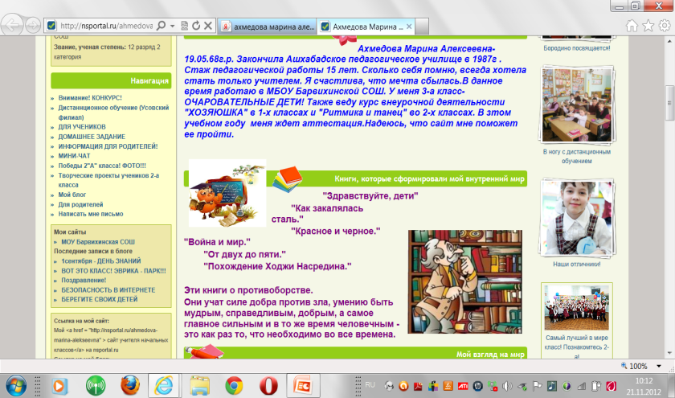
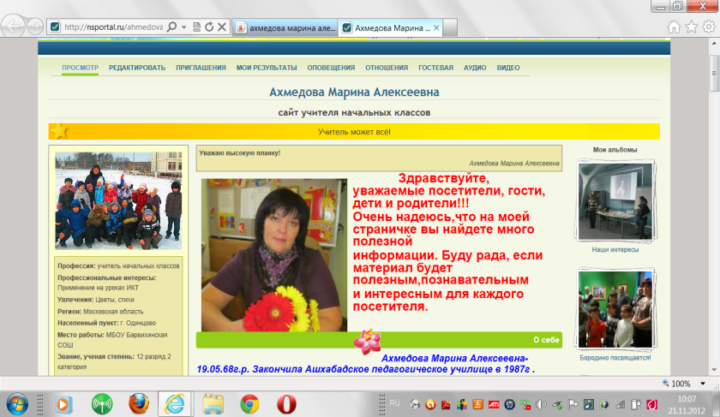
Сайт учителя начальных классов Ахмедовой Марины Алексеевны

Slide 5
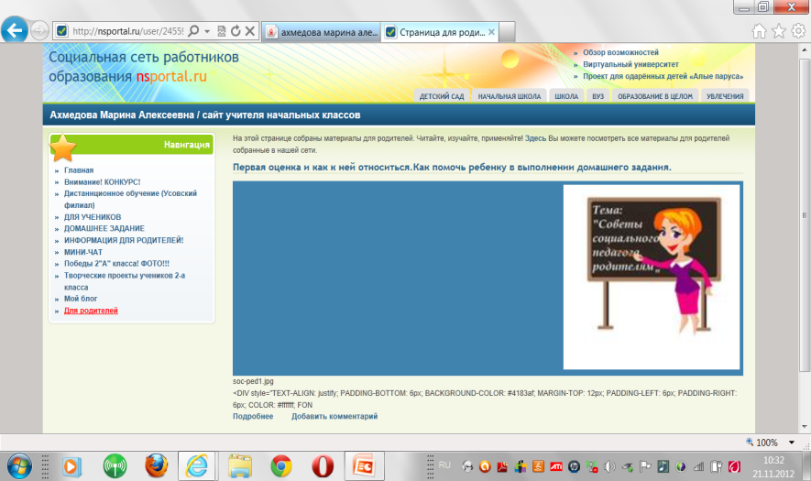
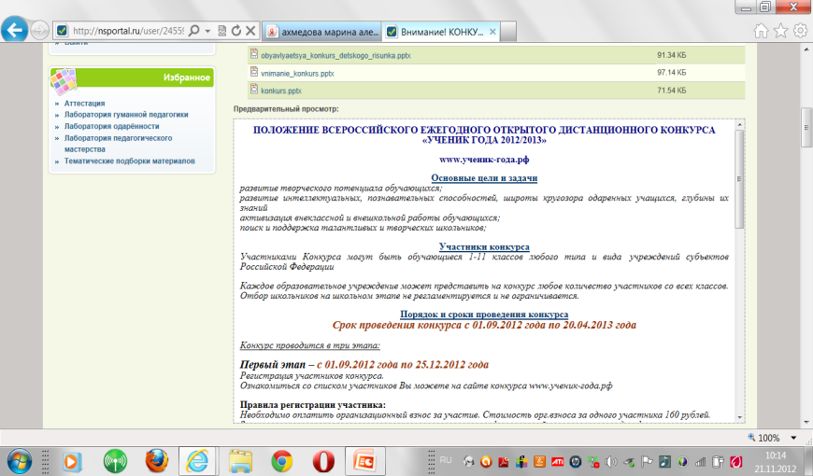
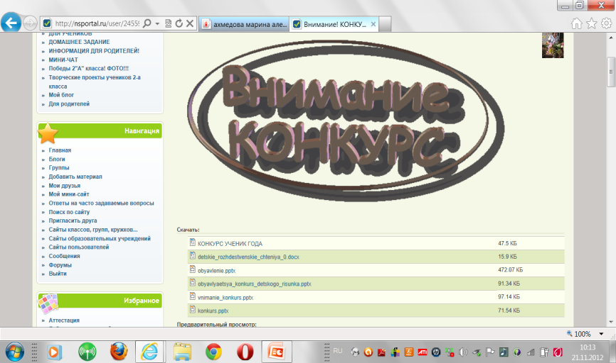
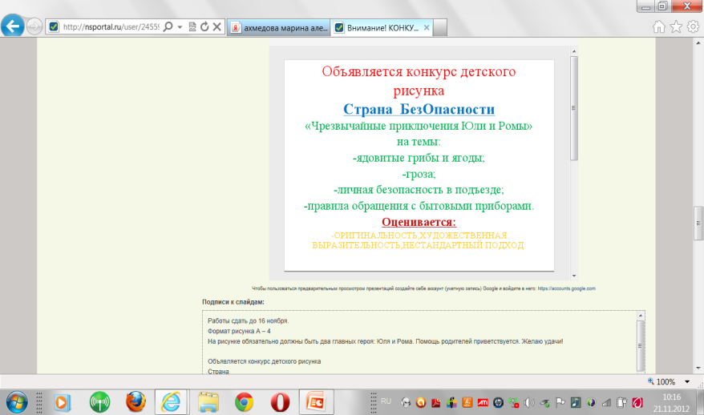
Информация для родителей

